Slide 1
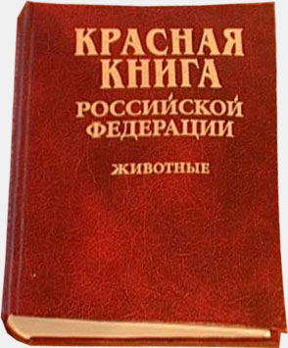
Люди! Берегите эти земли, эти воды, Даже малую былиночку любя. Берегите всех зверей внутри природы. Убивайте лишь зверей внутри себя.

Slide 2
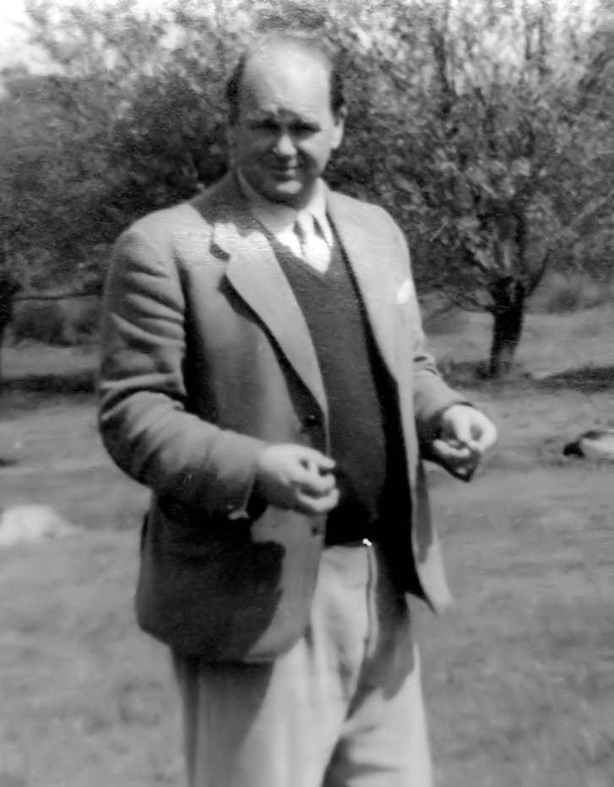
Питер Скотт.

Slide 3
РОСОМАХА
Крупный хищник из семейства куньих. Масса тела -9-18кг длина – 70-86см. Росомаха всеядна - ловит зайцев, птиц, мышей, ест птичьи яйца, ягоды, мёд.

Slide 4
Эскулапов полоз
Семейство: ужи.
Достигает в длину до 2 метров. Вид исчез в ряде р-нов Адыгеи, на Черноморском побережье Краснодарского края. Местами еще обычен, но неуклонно сокращается в численности. Охраняется на территории Сочинского государственного природного национального парка.

Slide 5
УССУРИЙСКИЙ ( АМУРСКИЙ) ТИГР
Занесён в Красную книгу в 1947 году. Амурский тигр — один из самых малочисленных подвидов тигра.
Самый крупный в мире, единственный представитель вида,
живущий в снегах Масса - 270-300 кг; высота в холке - от 0,6 (самки) до 1,1 м (самцы); длина тела до кончика хвоста - 2,7-3,8 м.

Slide 6
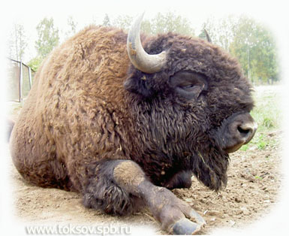
Зубр, или европейский зубр— вид быков из рода бизонов.
Зубр - обитатель смешанных лесов. Его корм - трава, листья, ветки, кора, плоды. Зубр является самым тяжёлым и крупным наземным млекопитающим Европы и последним европейским представителем диких быков. Длина его тела может достигать 330 см, высота в холке до двух метров, а вес достигает одной тонны. К концу XIX века зубры и бизоны в природе были уничтожены, сохранились в зоопарках. В результате работы зоологов численность зубров и бизонов в мире возросла к 1980 году до 2000 голов, в т.ч. в России на 655 особей

Slide 7
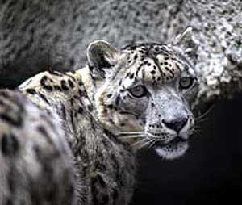
СНЕЖНЫЙ БАРС
Cнежный барс, или, как его еще называют, ирбис - один из самых известных и редких видов крупных кошек. В России он встречается на высокогорных хребтах Алтай-Саянской горной системы. Сегодня в нашей стране осталось всего лишь около 150-200 этих прекрасных животных.

Slide 9
КАМЫШОВЫЙ КОТ
Камышовый кот крупнее любого из представителей домашних кошек: в длину достигает 60—90 см, масса от 8 до 12 кг Камышовый кот прекрасно приспособлен к существованию в густых зарослях тростника и колючих кустарников по низменным берегам рек, озёр и морей

Slide 10
УШАСТЫЙ ЕЖ
На территории России встречается от низовьев Дона и Поволжских степей до Оби. Ушастые ежи относятся к насекомоядным – самой
древней примитивной группе млекопитающих,
появившихся на Земле во времена динозавров.

Slide 11
УЖ ОБЫКНОВЕННЫЙ
Уж обыкновенный распространён повсеместно в Европе. Ужи отличаются от других змей «жёлтыми ушами» — ярко-выраженными отметинами на голове, чаще жёлтыми, но иногда белыми и оранжевыми.. Питается в основном живыми лягушками, грызунами и реже рыбой.

Slide 12
КРАСНЫЙ ВОЛК
В России встречался в основном на юге Дальнего Востока. Красный волк-типичный обитатель гор.Убежищами красным волкам обычно служат расщелины скал. Обладают развитым слухом, хорошо плавают и отлично прыгают .

Slide 13
МАНУЛ
Манул - животное размером с домашнюю кошку, но чуть больше. От обычной кошки он отличается более плотным, массивным телом на коротких толстых лапах и очень густой шерстью. Норы строит в скалах, расщелинах, под камнями. В еде отдает предпочтение мелким грызунам, но не брезгует сусликами и зайцами. Летом питается даже насекомыми.

Slide 14
ВЫХУХОЛЬ
Сейчас численность вида в России по экспертной оценке составляет около 35 000 особей, сосредоточенных в основном в бассейнах Волги — 20 000 зверьков, и Дона — 10 000 зверьков. Это одно из самых крупных насекомоядных Северной Евразии: длина тела 18—22 см, хвоста — 17—21 см, масса 380—520 г. Телосложение плотное. Шея снаружи почти незаметна.

Slide 15
СИБИРСКИЙ ГОРНЫЙ КОЗЕЛ
Сибирские горные козлы обитают преимущественно в горах Азии. Их ареал простирается от юга России и западной Монголии через Туркестан до севера Индии и Афганистана. Порой они встречаются на высоте до 6700 м, избегая как правило лесов. Зимой они мигрируют в более низинные регионы.

Slide 16
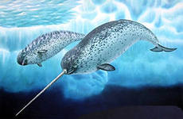
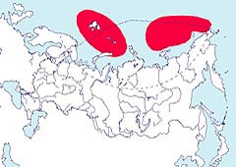
НАРВАЛ
Нарвалы обитают в Арктике. Когда наступает зима, они мигрируют к югу(берега Норвегии, Англии), а летом плывут к берегам Сибири. Нарвалы относятся к отряду китоообразных.

Slide 17
ОРЛАН БЕЛОХВОСТ
Это крупная птица, размах крыльев до 2,5 м; масса самки около 6 кг, самца 4 кг, размах крыльев 182-239 см. Хвост клиновидно заострен, чисто-белый. Клюв крепкий крючкообразно загнутый на конце

Slide 18
ЖУРАВЛЬ КРАСАВКА
В 20 веке численность этих журавлей резко снизилась, и встретить красавку на гнездовье в сколько-нибудь заметном количестве можно лишь в сухих степях Прикаспия, особенно в Калмыкии.

